Slide 1
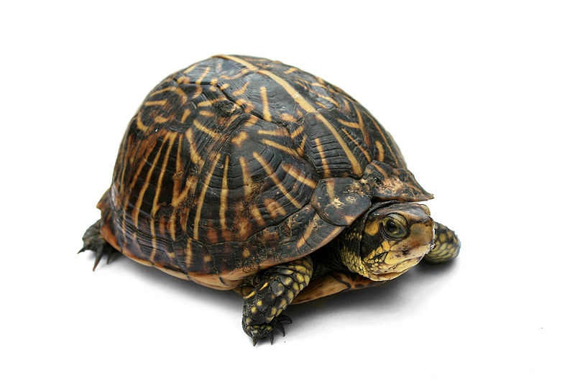
Черепахи

Slide 2
Отряд пресмыкающихся, существующий на протяжении 250 миллионов лет. Содержит около 230 видов, распространённых по всей земле и живущих как в воде, так и на суше.

Slide 3
Среднеазиатская черепаха
Среднеазиатская черепаха довольно часто встречается в домашнем содержании. Панцирь среднеазиатской черепахи невысокий, округлый, желтовато-бурого цвета, с расплывчатыми темными пятнами; обычно число бороздок соответствует количеству лет, прожитых черепахой.

Slide 4
Размеры черепахи не превышают обычно 20 см (рекордный экземпляр — 28 см). Самки среднеазиатской черепахи в среднем заметно крупнее самцов. На передних ногах среднеазиатской черепахи— по 4 пальца, на бедрах сзади по нескольку мелких роговых бугров.

Slide 5
Среднеазиатская черепаха обитает в глинистых и песчаных пустынях, в предгорьях, в долинах рек, на сельскохозяйственных землях. Численность ее во многих местах очень высока. Несмотря на это среднеазиатская черепаха занесена в международную Красную Книгу.

Slide 6
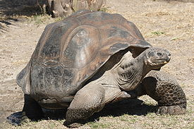
Слоновая черепаха
Один из двух крупнейших видов наземных черепах: длина её может достигать 122 см при массе тела до 300 кг.

Slide 7
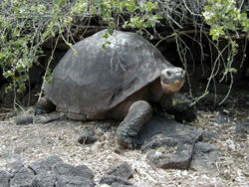
Истребление людьми
Слоновые черепахи стали использоваться моряками в качестве "живых консервов" — их живыми помещали в трюмы, где они могли находиться по нескольку месяцев без воды и пищи. Всего в 17-18 веках было уничтожено до 10 миллионов слоновых черепах, на некоторых островах они исчезли полностью, а на других почти вымерли.

Slide 8
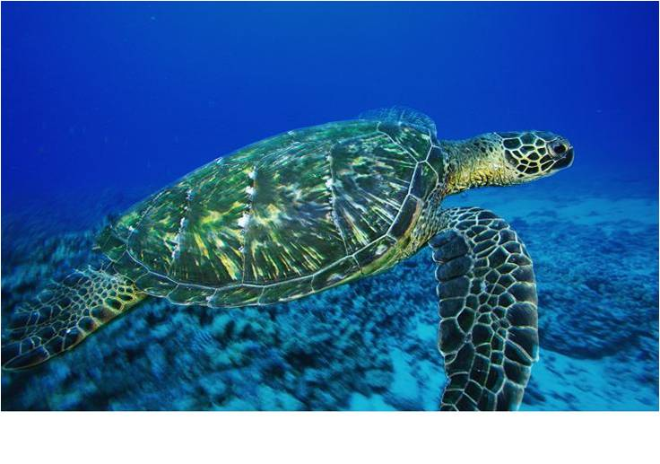
Морские черепахи
Морские черепахи обладают незаурядными способностями в навигации, ориентируясь по магнитному полю Земли. Они способны безошибочно вернуться на место своего рождения через много лет. Средняя продолжительность жизни морских черепах определяется в 80 лет.

Slide 9
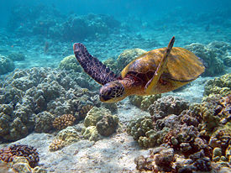
Способ создания кладки яиц одинаков среди всех видов морских черепах: самка ищет подходящее место на пляже и начинает разгребать песок задними лапами, пока не образуется круглая выемка. В эту яму самка откладывает яйца, после чего засыпает песком и аккуратно утрамбовывает, делая кладку как можно более незаметной. Весь процесс занимает около часа, после чего самка возвращается в океан и больше не заботится о своём потомстве.

Slide 10
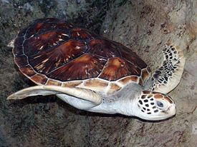
Смертность среди вылупившихся детёнышей чрезвычайно высока. Большинство черепашат будет съедено сухопутными хищниками, а остальных будут поджидать морские.

Slide 11
Спасибо за внимание! Берегите животных!

